Slide 1



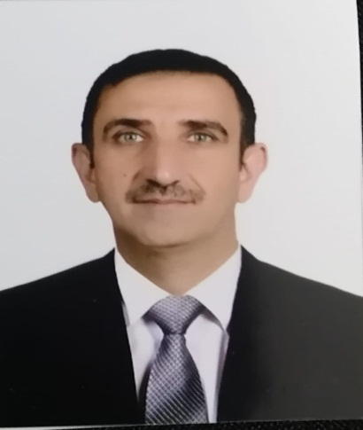
المرحلة الثانية
قسم الادارة الصناعية
كلية الادارة والاقتصاد
جامعة الموصل
عنوان المحاضرة
انواع الات التفريز
م. بشار عزالدين السماك
قسم الادارة الصناعية
كلية الادارة والاقتصاد
جامعة الموصل

Slide 2
أنواع الات التفريز ذات الركبة
1. آلات التفريز الأفقية :
تمتاز هذه الماكينات بالوضع الأفقي لعمود الدوران فيها , ويتواجد ثلاثة حركات متعاملة مع بعضها البعض، الحركة الطولية و الحركة العرضية و الحركة الرأسية .

Slide 3
الأفقية و الرأسية تستطيع الطاولة بالاضافة للحركات الثلاث المذكورة أن تقوم بحركة دورانية حول محورها الرأسي بزاوية 45 درجه في كل من الاتجاهين، ولكي توضع الطاولة بالزاوية المطلوبة بالنسبة لعامود الدوران ، يوجد تدریج يوضح زاوية ميل الطاولة الشكل رقم (2).

Slide 4
شكل رقم (2) الات التفريز الافقية

Slide 5
2- الات التفريز الرأسية :
سميت بالرأسية لأن عمود الدوران فيها يحمل سكين التفريز ويكون في وضع رأسي بالنسبة لطاولة الآلة ويمكن إمالة وضع الرأس الحامل السكين التفريز وضبطه بأي زاوية الغاية (90 درجة) في كلا الإتجاهين من موضع الصفر في المستوى العمودي على طاولة الآلة وهناك تدريج لمعرفة درجة زاوية الميل. كما يمكن تحريك رأس عمود الدوران يصورة عمودية ايضا ولكن حركته هذه تكون محدودة الشكل رقم (3)

Slide 6
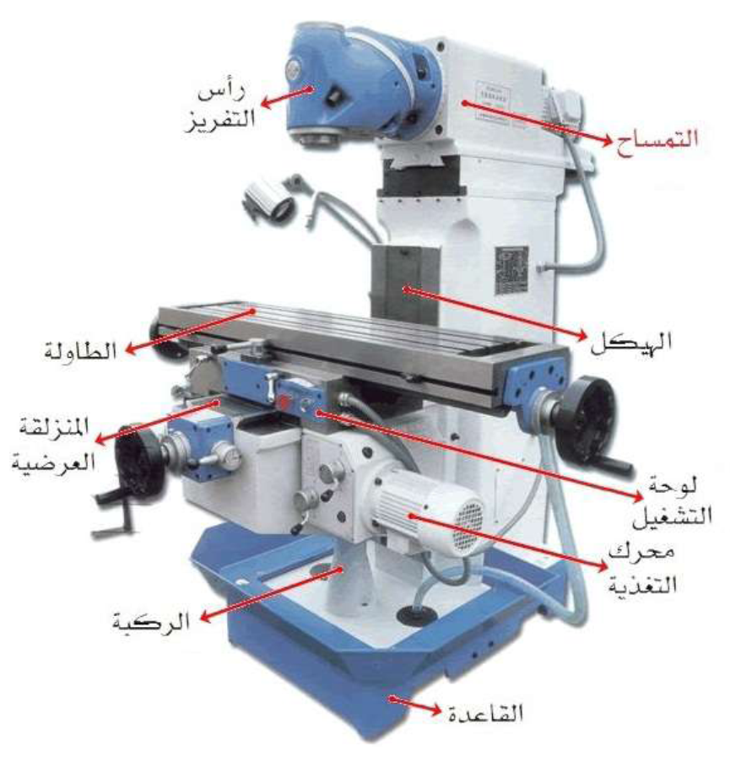
الشكل رقم ( 3) الات التفريز الراسية

Slide 7
3. آلات التفريز العامة :
وهذه الماكينة جامعة بين الفريزة الأفقية والرأسية ويمكن تحويلها بواسطة إبعاد الساند الأفقي وتثبيت رأس التفريز الرأسي ويمكن إمالته حسب الزاوية المطلوبة ويمكن إمالة الرأس حتى زاوية 90 درجه .

Slide 8
ويمكن توصيل رأس التقسيم مع الطرف الممتاح لعمود لولب تغذية الطاولة عن طريق مجموعة تروس تغيير . وذلك لإكساب قطعة الشغل حركة دائرية إضافية، كذلك يمكن باستخدام هذه الآلة تفريز الحلزونات ( المثاقب الالتوائية أو الحلزونية) والبراغل ذات الأسنان المائلة ومقاطع التفريز والتروس الدودية. الشكل رقم (4)

Slide 9
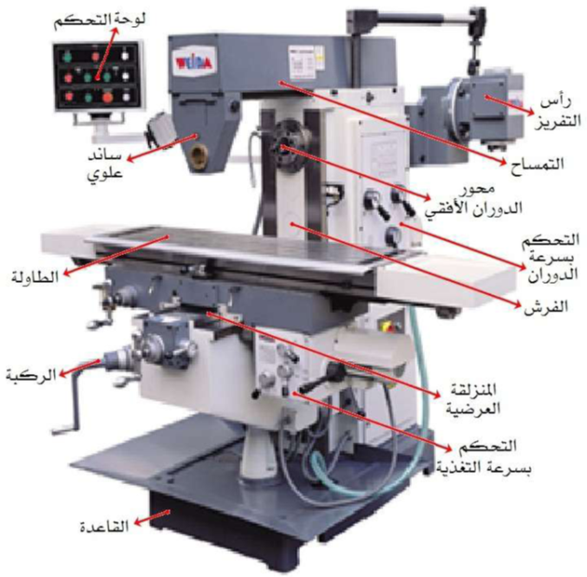
شكل رقم (4)الات التفريز العامة

Slide 10
4. آلات التفريز ذات الفرش والرؤوس المتعددة
سميت هذه الآلة ذات الفرش و الرؤوس المتعددة لأنها تملك عدد رؤوس أكثر من واحد و تمتاز هذه الآله بإنها تستطيع تشغيل عدد خمس أوجه من أوجه الشغلة مما يتيح لها انجاز عدد
كبير من العمليات دون الحاجة إلى إعادة فك وتثبيت الشغلة، كما أنها تمتاز بقدرتها على تشغيل القطع كبيرة الحجم التي لا يمكن تشغيلها على الآلات السابقة نظرا لفرشها الطويل والكبير الشكل رقم (5).

Slide 11
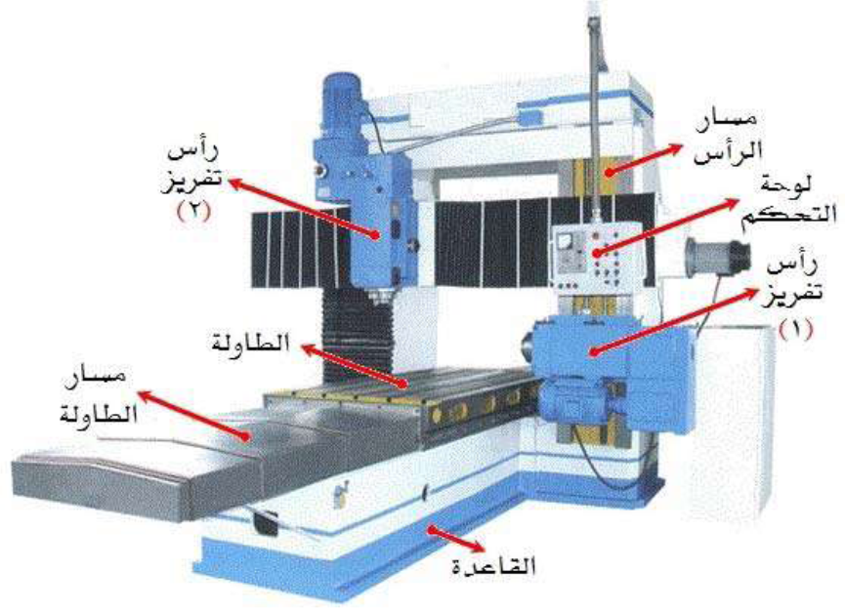
شكل رقم (5) الات التفريز ذات الفرش الرؤوس المتعددة

Slide 12
اشكر
لكم
حسن الإستماع

